Slide 1
Joo.Arena 17.4.2023
Tervetuloa
www.jooarena.fi
@jooarena
#jooarena

Slide 2
Masalan Liikuntakeskus Oy
Yhtiö perustettu 19.6.1991 (Madde Kiinteistöt Oy)
28.2.2001 osti Atlas Copco Oy:n teollisuuskiinteistön
Toimi aluksi sokerivarastona
2004 kaavamuutos liikuntakiinteistöksi
1.8.2004 tilat vuokrattiin Kirkkonummen sisäurheiluhalli Oy:lle
Kiinteistön pinta-ala noin 1,5 ha
Rakennuksen nykyinen kerrosala 10 365 m²
Rakennusoikeus 12700 m²

Slide 3
Joo.Arena
Kirkkonummen sisäurheiluhalli
Padel Club
Inside Golf
Climb @ Masala
Bistro Mediterranean Cuisine
Osteolaura
Hemmotteluhuone Uniikki
Bodylicious
Lasimestarit

Slide 4
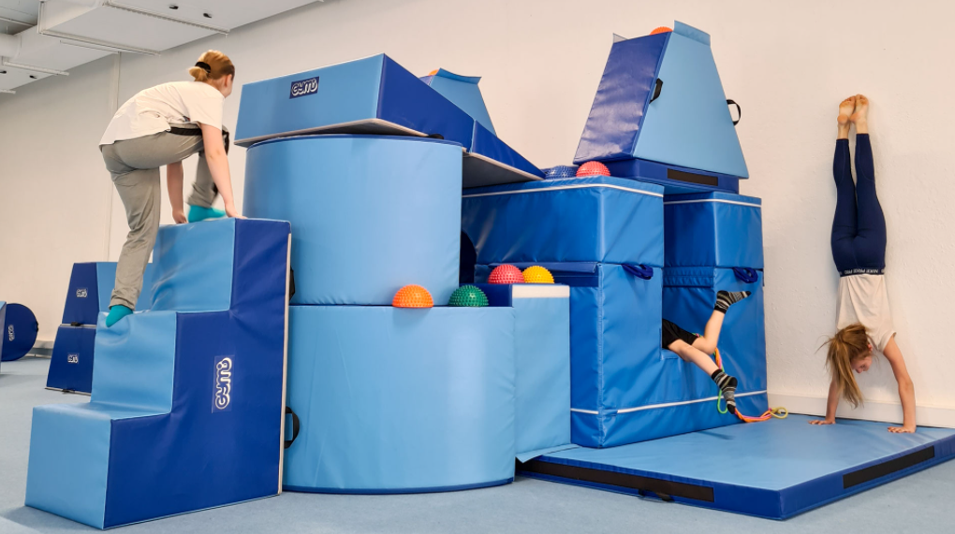
Kirkkonummen sisäurheiluhalli
Bowling – keilailu
Bollis
2 monitoimikenttää
6 sulkapallokenttää
3 tenniskenttää
Fitness
2 kuntosalia
Ryhmäliikunta / Tanssistudio
Joogastudio
Toiminnallinen sali
Sporttis
Lasten- ja nuorten liikuntaa
Kamppailulajeja
Voimistelu- ja kehonpainoharjoittelu
Laser
Hunt (metsästys ja urheiluammunta)
Biathlon (ampumahiihto ja hiihto)
Wild West (’Villin lännen’ ammuskelu)

Slide 5
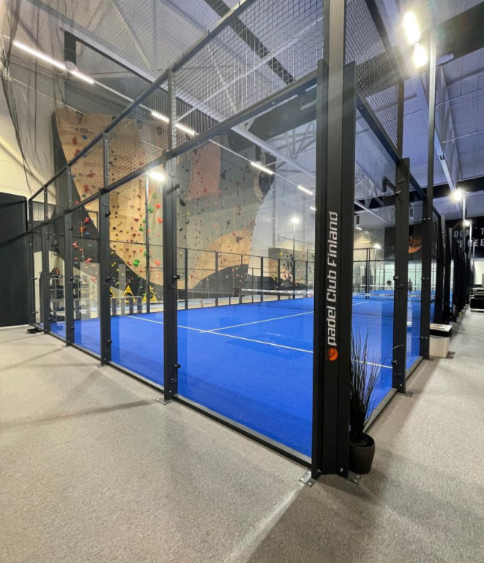
Padel Club
4 kenttää
Vapaa korkeus 10 m
Avoinna 6 – 24
www.padelclubfinland/kirkkonummi
@Padel_Club_Finland_Kirkkonummi
#padelclubfinland

Slide 6
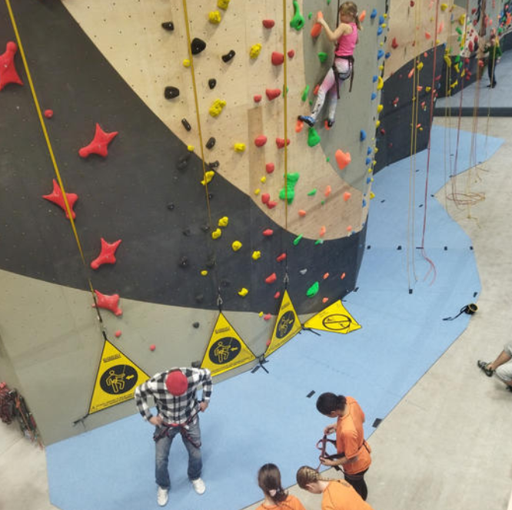
Climb@ Masala
200 m2 köysiseinää
12 reittiä
4–5 automaattivarmistuksella
1–2 speedclimbing/funwall-seinää
6–8 vaativampaa lead-kiipeilyreittiä,
joista osa ylitsekaatuvalla seinällä.
Korkeus 10–12 m
150 m2 boulder seinä
Eri muodoissa ja vaikeusasteissa
www.climbat.fi
@Climbat_Masala

Slide 7
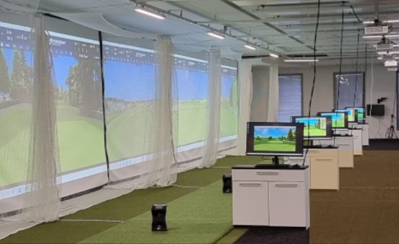
Inside Golf
5 korkealaatuista golfsimulaattoria
2 GC Quad, markkinoiden paras palloanalysaattori
Maailman parhaat kentät
7 verkkolyöntipaikkaa
Lähipelialue
www.insidegolf.fi
@inside_golf
#insidegolf

Slide 8
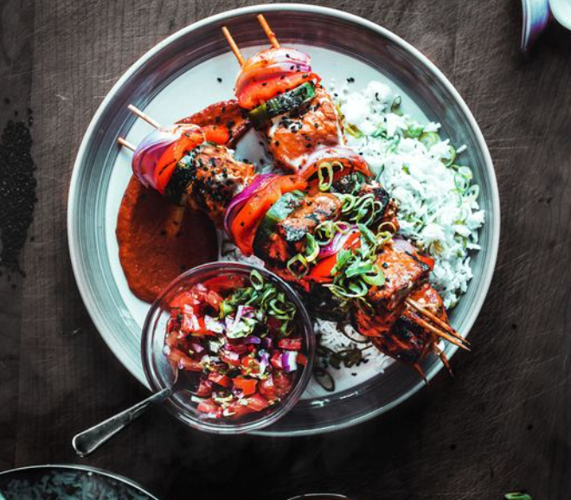
Bistro Mediterranean Cuisine
Välimerellisiä ruokia
suomalaisella tvistillä
Aamupala
Lounasbuffet
A’ la carte
Kahvilatuotteet
www.bistromediterranean.fi
@bistromediterraneancuisine
#bistromediterraneancuisine

Slide 9
Joo.Arenan tarjous KKS:n jäsenille

